Slide 1

객체 인식으로 덤프트럭 사고 방지
Guardians of Dump
팀장 : 20184376 방준엽
부팀장 : 20184489 이정우
팀원 : 20205098 강성민

Slide 2
목차
1
선정이유
2
구현 예시 및 기대 효과
2
3
3
계획
4
Q&A

Slide 3
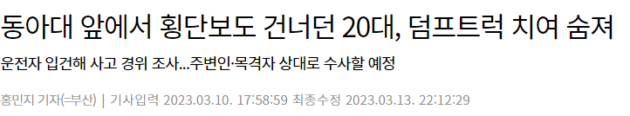
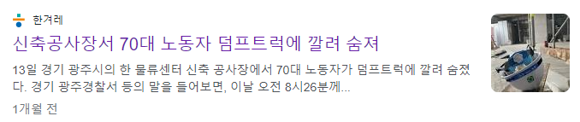
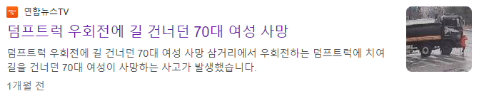
Part 1
선정 이유
덤프트럭의 사각지대로 인해 주행 중인 차량 또는 보행자 등을 인식하지 못해 사고가 발생하는 경우가 종종 있습니다.
신호대기와 같은 주 정차시, 다시 출발할 때
건설현장에서 사람을 인식하지 못한 경우
우회전시 사각지대로 인식하지 못한 경우
이러한 사각지대를 개선하기 위해 차량 옵션이 존재하지만 상당히 높은 가격대로 되어 있어 옵션 신청을 하지 않거나 신차가 아닌 중고차를 구매하는 것이 대부분입니다.
때문에 저희는 인공지능을 활용해 객체감지를 하고, 운전자에게 경고를 주는 저가형 제품을 만들어 가격 부담을 낮추고 사고 예방을 높이고자 주제를 선정하게 되었습니다.
https://www.pressian.com/pages/articles/2023031017573015343
https://www.hani.co.kr/arti/area/capital/1079505.html
https://m.yonhapnewstv.co.kr/news/MYH20230210018900641

Slide 4

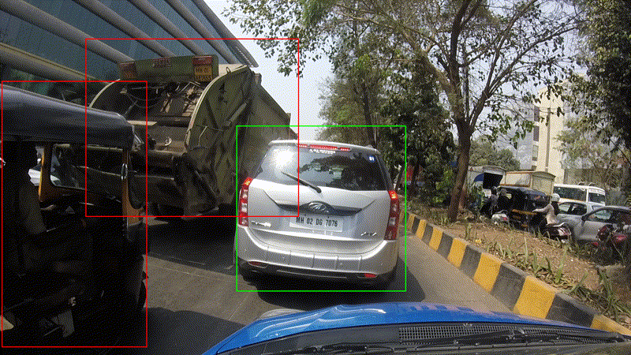



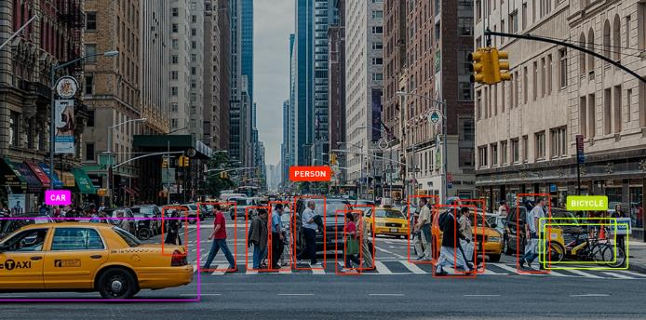
Part 2
구현 예시
1. 사진과 같은 객체인식으로 라즈베리 파이에게 객체 존재여부 전달
2. 객체인식 오류 대안으로 추가적인 센서로 감지
3. 객체 감지 후 사용자에게 객체가 있다고 알려줌

Slide 5


Part 2
기대 효과
비용절감: 높은 가격의 인공지능 추가 옵션을 구매하는 대신 낮은 가격으로 사고를 예방할 수 있다.
생산성: 덤프트럭 운송 중 사고가 발생할 경우 대규모 재고 이동을 못하게 되는 경우가 발생한다. 하지만 사고를 방지한다면 재고 이동을 못하게 될 경우 또한 줄어듦으로 생산성을 높일 수 있다.
운전자 부담 완화: 사각지대가 줄어들면 운전자가 인지해야 할 부분이 줄어들어 운전 부담이 줄어듭니다. 또한, 운전자가 주변 환경을 더 잘 파악할 수 있게 되어 운전의 안정성과 편의성이 증가합니다.

Slide 6
Part 3
계획
 | 4 |  |  |  | 5 |  |  |  |  | 6
 | 1 | 2 | 3 | 4 | 1 | 2 | 3 | 4 | 5 | 1 | 2
하드웨어 구성 | ○ | ○
인공지능 모델 개발 및 카메라 연동 |  | ○ | ○ | ○ | ○
객체 감지 테스트 |  |  |  |  | ○
현장 테스트 모델 개발 |  |  |  |  | ○ | ○ | ○
현장 테스트 |  |  |  |  |  |  | ○ | ○ | ○
제품화 |  |  |  |  |  |  |  |  | ○ | ○ | ○

Slide 7

Q&A

